Slide 1
نگاهی تحلیلی به زندگانی امام زین العابدین (ع)

Slide 2
ادوار تحلیلی تاریخ تشیع در زمان معصومین (ع)
زمان پیامبر اسلام (ص)
23 سال
دوران امامت امام سوم تا امام ششم (ع)
87 سال
دوران امامت امام هفتم تا امام نهم (ع)
72 سال
دوران امامت امام دهم و یازدهم (ع)
40 سال
دوران امامت امام اول تا امام سوم (ع)
50 سال
دوره آماده سازی جامعه شیعه برای ورود به دوران غیبت
دوره شکل گیری احتماعی تشیع
دوره طراحی فکری و علمی مکتب تشیع
دوره تلاش سیاسی اهلبیت برای احیای اسلام در جهان اسلام
دوره پیدایش اسلام و تشیع

Slide 3
امامانِ معاصر تحولات و دگرگونی های مهم جریان خلافت
امیر المومنین (ع)
معاصربنیانگذاران دو مرحله اولیه از خلافت
1. سقیفه
2. معاویه و خلافت اموی
امام سجاد (ع)
معاصر دو مرحله سخت و دوره بحرانی بین ان
1. از خلافت اموی به خلافت مروانی
2. خلافت زبیری
امام صادق (ع)
معاصر دوره تحول و نوزائی خلافت
از خلافت مروانی به خلافت عباسی

Slide 4
زندگانی امام سجاد (ع)
دهه 30 | دهه 40 | دهه 50 | دهه 60 | دهه 70 | دهه 80 | دهه 90
شهادت 95 هق
57 سال
تولد 38 هق
2 سال در زمان امام علی (ع)
10 سال در زمان امام مجتبی (ع)
11سال در زمان پدر
35 سال امامت
میلاد امام صادق (ع) 83 هق
میلاد امام باقر (ع) 57 هق

Slide 5
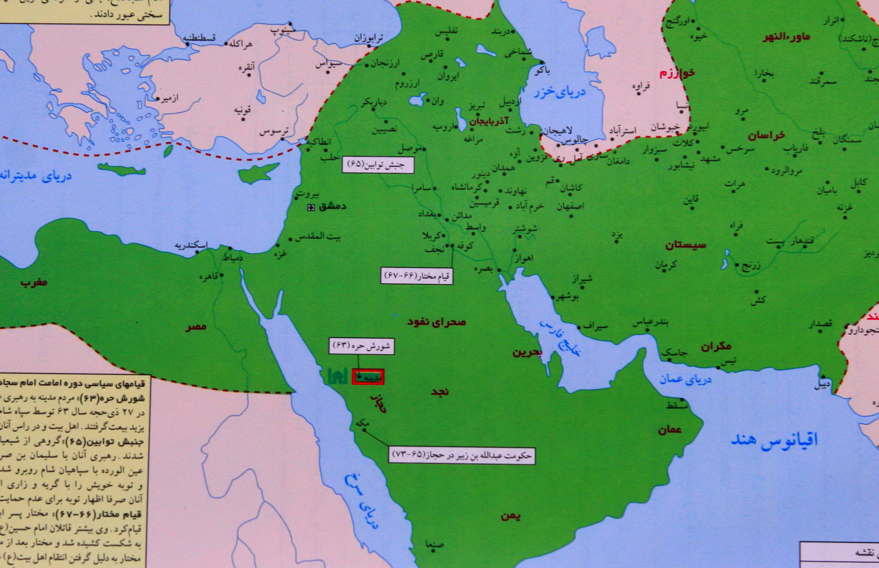
.
جهان اسلام در زمان امام سجاد (ع)

Slide 6
رویداد های معاصر امامت امام سجاد (ع)
دهه 60 هق | دهه 70 هق | دهه80 هق | دهه 90هق
61 هق امامت امام سجاد (ع) 95 هق
خلافت مروانیان
مروان 65 عبدالملک بن مروان 65 - 86 ولید 86 - 96
خلافت یزید
61- 64 ه ق
امارت حجاج بر عراق 73- 95 هق
خلافت عبدالله بن زبیر 61- 73 هق
قیام ابن اشعث 81- 85 هق
قیام توابین 66
قیام حرّه
قیام مختار 66- 67
حمله به مکه
پیدایش کیسانیه رحلت محمد حنفیه 81 هق

Slide 7
جهان اسلام در سال 66 – 67 هق

Slide 8
استان ها و مناطق مهم اجتماعی جهان اسلام در زمان مروانیان

Slide 9
وضعیت اجتماعی و فرهنگی غالب در این مناطق
دمشق و شام : مرکز خلافت
خلافتی بر پایه گناه (فسق علنی و نهادینه شده خلیفه و جامعه )و ستم ( شدید ترین دیکتاتوری و اختناق با توجیه دینی )
کانون و اوج لعن بر امیرالمومنین (ع)
امارت حجاج بر عراق
کشتار گسترده شیعیان
آزار دوستداران اهلبیت حتی در اهلسنت
حجاز و حرمین
حرمین کانون غنا و آواز خوانی
غربت و محاصره شدید امام
تلاش برای محو میراث اسلامی
تذكرة الخواص، سبط بن الجوزي 295
قال‏ رجل‏ كيف‏ أصبحت‏ ؟ فقال أصبحنا في قومنا بمنزلة بني اسرائيل في آل فرعون يذبحون أبنائنا و يلعنون سيدنا و شيخنا على المنابر و يمنعونا حقنا.

Slide 10
بازتاب رهبری خلفا بر جهان اسلام
خلافت یزید
خلافت زبیری
خلافت مروانی
. دشمنی شدید با اهلبیت و تشیع
. ارائه قرائتی زبیری از مسلک عثمانی گری
. به هدر دادن خون های فراوان مسلمانان همانند جنگ جمل
. فاجعه کربلا
. قتل عام و
هتک حرمت ها در مدینه
. حمله و هتک حرمت مکه و کعبه
از اسلام اسمی تا محو اسلام
فکری
عثمانیه
رفتاری
پی ریزی فضای فرقه سازی
علمای درباری یا ساکت
سبک زندگی افراطی بر اباحه گری
سبک زندگی تفریطی بر تصوف
استمرار قانون منع کتابت حدیث
عربیه
مجسمه
مرجئه
جبریه

Slide 11
امام و جریان های داخلی تشیع
کوچ اجباری قبیله شیعی اشعری به ایران و پیدایش قم اولین شهر شیعی
امام در اسارت
دهه 60 هق | دهه 70 هق | دهه80 هق | دهه 90هق
دوره تقیه شدید امام در برابر امویان و زبیریان
امام و بیست سال گریه برای فاجعه کربلا
امام و بیست سال حج
قیام توابین 66
توصیه امام به شیعیان برای رعایت شدید ترین تقیه حفاظتی برابر حجاج
قیام مختار 66-67
پیدایش کیسانیه رحلت محمد حنفیه 81 هق . و تضعیف کیسانیه
شخصیت های موثر در تثبیت امامت امام
ام سلمه همسر پیامبر
جابر بن عبدالله انصاری 78هق
حضرت زینب (س) 65 هق
پیدایش تدریجی گرایش سنی اهلبیتی در عراق ( قیام ابن اشعث )

Slide 12
گاه شمار زندگانی امام در دوران اسارت ( از کربلا تا مدینه )
در کربلا
در راه شام
در شام
در کوفه
به سوی مدینه
مسئله زیارت اربعین
خطبه و ارائه گزارش ماجرای شهادت و اسارت : موقع ورود به مدینه
گریه های طولانی و ممتد در دوران زندگانی همانند حضرت زهرا (س)
مواجهه با پیرمرد هتاک موقع ورود به دمشق
خطبه کوتاه در کاخ یزید پس از خطبه حضرت زینب (س)
خطبه بلند ، مهم و تاریخی در مسجد اموی
سفری سخت و همراه هتاکی . اهانت های فراوان
خطبه کوتاه در اولین مواجهه با کوفیان
مواجهه مجدد با تهدید به قتل
بیماری شدید
دستگیری و تهدید جدی به قتل
اسارت و نهایت هتک حرمت

Slide 13
سیره رفتاری و گفتاری امام ناظر به شرئط زمانه
1. سیره رفتاری
خلافت ابن زبیر
خلافت یزید
خلافت مروانی
حضور اجتماعی محدود و با هدف اثر گذاری تدریجی و جذب اندک فطرت های پاک و مستعد
تقیه شدید و تلاش برای حفظ اهلبیت و تربیت بردگان
2. سیره گفتاری در ادوار امامت
دوران اسارت
دوران درگیری و یا اوج خفقان سیاسی اجتماعی
از جهت ساختاری
خطبه و سخنرانی
دعاو نیایش به هنگام عبادت های اجتماعی
از جهت محتوایی
تاکید بر نقش و جایگاه اهلبیت
بازخوانی و احیای مفاهیم و بنیان های معنوی و عبادی اسلام
اواخر دوران امامت و اغاز نوزائی شیعه و اسلام
حدیث و تدریس علمی ( رساله حقوق)
طراحی و باز سازی بنیان های سبک زندگی دینی

Slide 14
فرصت شناسی اجتماعی امام جهت احیای مجدد تشیع (مکتبی : بر مبنای علم اموزی و تربیت یافتگی تعریف شده و بلند مدت )
2. استفاده از فرصت و ظرفیت سالیانه مراسم حج
4. تلاش برای جذب اولین نسل از جوانان دارای گرایش های شیعی از کوفه
1. استفاده از ظرفیت اجتماعی پنهان اما موثر بردگان ( و اطرافیان )
3. سعی برای جذب استعداد های حقیقت طلب اما سرخورده از فرقه کیسانیه

Slide 15
امام و احیاگری در تشیع و تسنن
امام احیاگر تشیع
احیای مجدد تشیع بر اساس مکتبی مستقل
طراحی و اغاز نمودن دوره جدید تشیع : استقلال مکتبی ، مرز بندی همراه تقیه سیاسی و ...
فرهنگ سازی بر مبنای حماسه عاشورا
طراحی و پی ریزی نظام اجتماعی و سبک زندگی تشیع
دعاهای عقلانی ، عرفانی
. رساله حقوق
امام و احیاگر محبت به اهبیت در اهلسنت با :
احیای سیره نبوی
تلاوت های دلنشین
ادعیه و عبادت ها در مسجد النبی و مسجد الحرام
احیا و ترویج فرهنگ صلوات
حضور اشکار و پنهان در جامعه با اخلاق و سیره نبوی

Slide 16
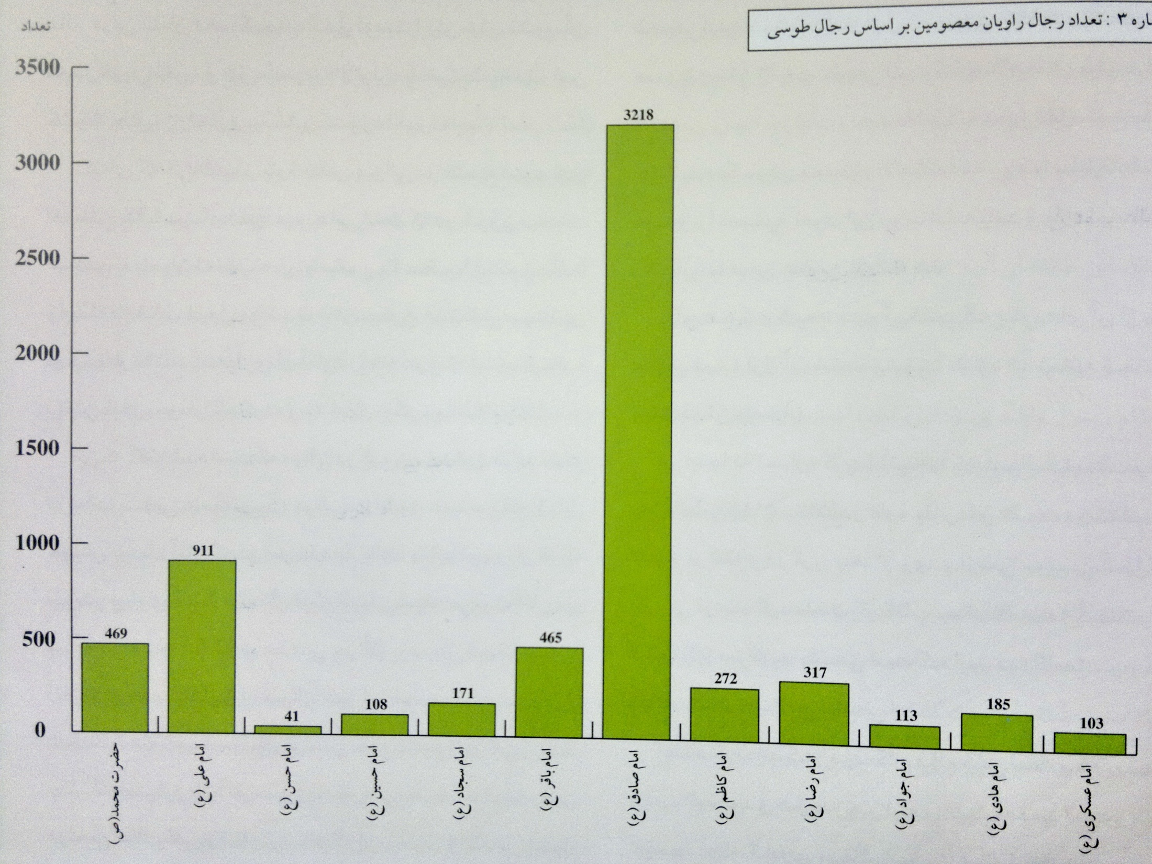
آمار راویان معصومین در کتاب رجال طوسی

Slide 17
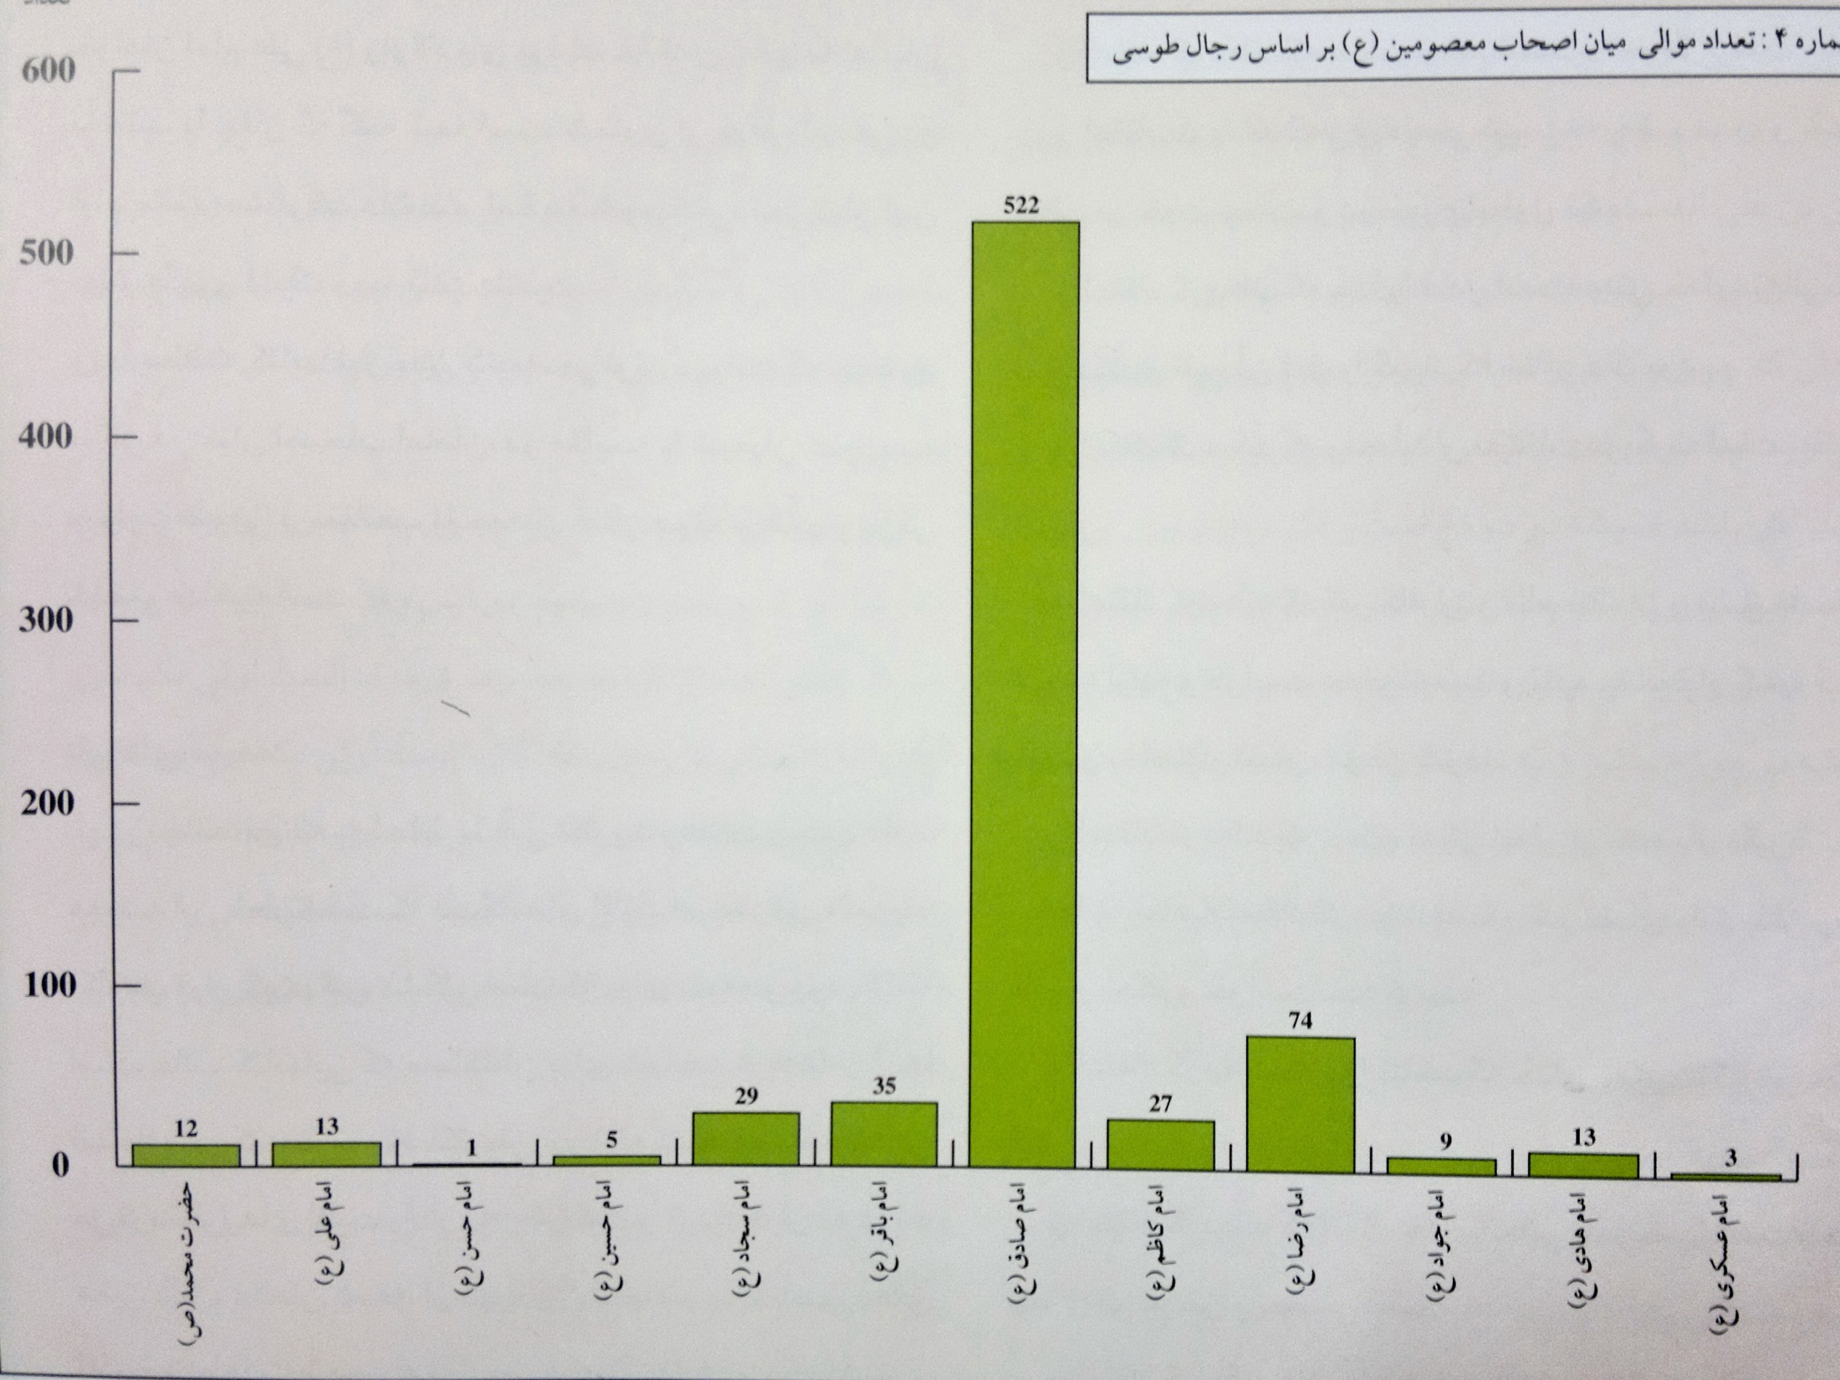
امار موالی در میان یاران معصومین در کتاب رجال طوسی

Slide 18
یاران برجسته و بارز امام :
ابو خالد کابلی :
. ایرانی و از کابل
. در جستجوی حقیقت به کیسانیه پیوست و با افول انها سرگردان شد
. توسط امام به تشیع رو اورد و سال ها از محضر امام بهرمند شد
. حجاج به تعقیب او پرداخت ولی او در مکه پنهان شد و نجات یافت
سعید بن جبیر :
. شاگرد امام و مرد توجه همه مسلمانان
. در اواخر عمر ساکن عراق
. به شهادت رسیدن توسط حجاج در سال 95 در سن 50 سالگی و مرگ حجاج 15 روز پس از ان
یحیی بن ام الطویل
. فرزند دایه امام
. بارز ترین شاگرد امام
. در اواخر عمر ساکن کوفه و موضع گیری در برابر لعن امام علی (ع
. به شهادت رسیدن توسط حجاج
سعید بن مسیب :
. متولد سال 15 هق در خانواده ای محب امیر المومنین و رحلت در سال 95 هق پس از امام
. عالم به فقه عامه و خاصه و مدرس فقه اهلسنت درمدینه
. حفظ جان خود از گزند حجاج با تقیه
. عطاء بنی امیه را نمی پذیرفت
ابو حمزه ثمالی :
. از جوانان کوفی ( م 149 هق اولین سال امامت امام کاظم )
. راوی رساله حقوق و برخی ادعیه امام
ابان بن تغلب :
. از جوانان کوفی
. از برجسته ترین یاران علمی و حدیثی امامان سجاد ، باقر و صادق (ع)
و نور چشم باقرین
. متوفی 141 ه و حزن شدید امام صادق

Slide 19
امام سجاد (ع) از منظر القاب
علیّ بن الحسین
علیّ الخیر
ابو الائمة
زین العابدین
بکّاء
ابن خيرتين‏

Slide 20
نگاهی تحلیلی به برخی از سیره های عبادی و اجتماعی امام
سيره معصومان ج‏5 230 اخلاق آن حضرت ..... ص : 229
انفاق امام:
چهار صد خانوار از بنی عبد مناف شهر در مدينه در موقع بروز جنگ حره به خانه على بن الحسين (ع) روى آوردند و به وى پناه بردند. وامام غذا و لباسشان را تأمين مى‏كرد. در سال های بعد هم امام سجاد معاش تعداد كثيرى از خانواده‏ها را تأمين مى‏كرد و هر شب به خانه آنها مراجعه مى‏كرد و طعام و پول به آنها اعطاء مى‏فرمود و تا موقعى كه چشم از جهان فروبست هيچ كس به اين امر واقف نبود كه چه كسى است كه معيشت آنان را تأمين مى‏كند.
سيره معصومان ج‏5 252
امام و احیای عاشورا :
شيخ صدوق در خصال مى‏نويسد: امام سجاد (ع)، به مدت بيست سال بر پدرش حسين بن على (ع)، گريست‏
بحار الأنوار 53 باب پنجم مكارم اخلاق و دانش آن جناب و اقرار دوست و دشمن بمقامش ..... ص : 41
امام و ترویج قرآن:
در كافى است على بن الحسين از همه مردم خوش صوت‏تر بود در قرائت قرآن سقاها در خانه‏اش ميگذشتند همان جا ميايستادند و گوش بقرآن خواندن ايشان ميدادند
سيره معصومان ج‏5 227 نقش انگشترى امام ..... ص : 227
نقش انگشترى امام‏ در كتاب فصول المهمه نقش انگشترى آن حضرت، و ما توفيقى الا باللّه، آمده اما به گفته كفعمى، لكل غم حسبى اللّه، و در كتاب حلية الاولياء در روايتى از امام باقر (ع) آمده است كه: القوة للّه جميعا ذكر گرديده است. و در روايت ديگرى از امام باقر (ع) العزة للّه آورده شده و از امام صادق (ع) روايت است كه نقش خاتم امام زين العابدين الحمد للّه العلى. و از امام كاظم (ع) آمده است كه: خزي و شقى قاتل الحسين بن على. و در روايتى از امام رضا (ع) ان اللّه بالغ امره ذكر شده است. به هر حال گويا امام سجاد داراى تعدادى انگشترى بوده كه با عبارات متعددى ذكر گرديده است‏

Slide 21
خدمتگذاری امام در سفر حج :
عيون اخبار الرضا- حضرت صادق عليه السلام فرمود :
على بن الحسين (ع) هميشه با رفيقانى مسافرت ميكرد كه ايشان را نميشناختند و شرط ميكرد در كارهائى كه احتياج داشتند خدمتكار آنها باشد. يك مرتبه با گروهى مسافرت كرد شخصى بآنها برخورد امام را شناخت گفت ميدانيد اين شخص كيست؟ گفتند نه. گفت اين على بن الحسين است از جاى حركت نموده دست و پايش را بوسيدند گفتند يا ابن رسول الله ميخواستى ما را بآتش جهنم بسوزانى اگر اسائه ادبى ميكرديم ديگر براى هميشه هلاك ميشديم شما را چه واداشت كه چنين كنيد؟ فرمود زمانى با گروهى مسافرت كرديم كه مرا ميشناختند بواسطه پيغمبر در باره من آنقدر لطف مينمودند كه استحقاق آن را نداشتم. من ميترسيدم شما هم چنين كنيد بهمين جهت با ناشناس بودن برايم بهتر بود.
سيره معصومان
حج امام :
روايت است آن حضرت بيست بار كه به سفر حج رفت‏
ترجمه إعلام الورى متن 363 (مناقب و فضائل حضرت سجاد عليه السلام) ..... ص : 362
امام و مدعیان علم و اخلاق :
حضرت زين العابدين روزى حسن بصرى را ديدند در كنار حجر الاسود براى مردم قصه ميگويد حضرت به او فرمود: آيا خودت را براى مرگ حاضر كرده‏اى؟ عرض كرد: خير فرمود: آيا از اعمالت در روز قيامت راضى هستى؟ عرض كرد: از اين هم رضايت ندارم فرمود: آيا در آن جا خانه‏اى غير از اين خانه براى عمل هست؟ عرض كرد: خير فرمود: آيا در روى زمين پناهگاهى غير از اين خانه هست؟ عرض كرد: جز اين جا پناهگاهى ديگر نيست فرمود: پس چرا مردم را از طواف باز ميدارى؟! (4)
سيره معصومان ج‏5 245 آزاد كردن بندگان در راه خدا ..... ص : 244 امام و بردگان :
على بن الحسين (ع) غلامانى را كه در خدمتش كار مى‏كردند بيش از يك سال نگهدارى نمى‏كرد و هنوز سال به پايان نرسيده آزادشان مى‏ساخت. روش آن حضرت چنان بود كه اگر غلامى را در اول سال و يا در نيمه سال خريدارى كرده بود همين كه شب عيد فطر فرا مى‏رسيد وى را آزاد مى‏ساخت و در سال جديد يكى ديگر را به جاى او خريدارى مى‏كرد. سپس وى را نيز آزاد مى‏ساخت و چنان بود كه اين امر را تا پايان عمر و تا آنگاه كه به لقاى پروردگار نايل مى‏آمد همچنان ادامه مى‏داد. چنانچه در ماه رمضان در مكه به سر مى‏برد، به خريدن سياهان مى‏پرداخت و آنان را به عرفات مى‏برد و اگر جاده و راه عبور احتياج به مرمّت و تعمير داشت آنان را به كار وامى‏داشت و همين كه كار آنها پايان مى‏يافت، آنان را آزاد مى‏ساخت و جوايز و اموال بسيارى به آنان انفاق مى‏كرد.

Slide 22
سيره معصومان ج‏5 240
گذشت امام :
يكى از اهالى مدينه امام زين العابدين (ع) را به باد ناسزا گرفت و كلمات ناروا به وى گفت. ناگاه عده‏اى از غلامان آن حضرت تحت تأثير قرار گرفتند و به طرف وى دويدند؛ اما على بن الحسين (ع) آنان را از اين امر بازداشت و گفت: او را به حال خود گذاريد. سپس رو كرد به آن شخص و گفت: خداى آنچه از كارهاى ما را بر تو پوشيده داشته بيشتر از آن است كه تو بدانى و بگويى. پس از آن گفت: آيا حاجت و درخواستى دارى كه در انجام آن تو را يارى كنم؟
وى مى‏گويد، من شرم كرده، از خجلت سر را به زير افكندم. چون آن حضرت مرا به اين حال مشاهده كرد براى اينكه مرا از اضطراب و تشويش و شرم و حيا برهاند جامه‏اى را كه مخصوص خود او بود بر دوش من انداخت و دستور داد هزار درهم براى من بياورند. از آن پس هر موقع آن مرد به ديدار آن حضرت نايل مى‏شد، مى‏گفت: گواهى مى‏دهم كه تو فرزند رسول خدايى
سيره معصومان ج‏5 247 هبیت و عظمت امام در برابر دشمنان :
شخصيت معنوى و عظمت روحانى امام سجاد (ع)، به اندازه‏اى بود كه حتى دشمنان آن حضرت نيز به هنگامى كه با ايشان روبرو مى‏شدند تحت تأثير جذبه و روحانيت وى قرار مى‏گرفتند؛ چنان كه عبد الملك بن مروان مى‏گويد: به خدا سوگند، آنگاه كه على بن الحسين بر من وارد شد، ترس و وحشت بدنم را به لرزه درآورد. مسرف بن عقبه نيز گويد: همين كه على بن الحسين را در مقابل خود ديدم ترس و بيم عجيبى مرا احاطه كرد.
ابو نعيم اصفهانى در حلية الاولياء به سند خود از ابن عايشه و او نيز از پدر خود روايت كرده است كه: هشام بن عبد الملك قبل از آنكه به خلافت برسد به مكه رفت. پس از انجام مناسك حج نوبت به روز استلام حجر الاسود رسيد، اما ازدحام و اجتماع مردم مانع رسيدن او به حجر الاسود گرديد. در اين اثنا ناگهان احساس كرد كه مردم از حركت وامانده‏اند و چشمها به يك سو دوخته شده است، و همه براى شخصى راه باز مى‏كنند تا استلام كند. او على بن الحسين (ع) بود كه به آرامى به طرف حجر الاسود حركت مى‏كرد. در اين هنگام هشام با تعجب به كنارى رفت و بر مسندى كه اطرافيانش تهيه كرده بودند. بنشست و به آن منظره و ازدحام چشم دوخت. اهالى شام كه همراه وى بودند از وى پرسيدند: يا امير اين شخص كيست؟
هشام كه بيم داشت از شخصيت خود كاسته شود در پاسخ آنها گفت: من او را نمى‏شناسم. در ميان اين جمع همام بن غالب، معروف به فرزدق كه از دور ناظر بود، با شنيدن پاسخ هشام سخت برآشفت و گفت: من مى‏دانم او كيست. اين شخص، على بن الحسين (ع) است‏

Slide 23
سيره معصومان ج‏5 239 حلم امام ..... ص : 237
امام و والی معزول :
موقعى كه هشام بن اسماعيل‏ بر مسند حكومت نشست. دست به كارهاى زشت و ناپسند مى‏زد و با مردم شهر به خشونت و دشمنى رفتار مى‏كرد، و در اين ميان بيش از همه به آزار على بن الحسين (ع)، پرداخت و آنگاه كه وليد بن عبد الملك دستور داد، وى را از فرماندارى معزول كنند و از مردم خواست در برابر خانه مروان بايستند تا چنانچه حقى از مردم پايمال نموده وى را بازخواست نمايند. اما هشام كه از رفتار خود بيش از همه واقف بود مى‏گفت: جز از على بن الحسين (ع) از هيچ كس بيم ندارم؛ و بدين ترتيب هر كس از برابر او مى‏گذشت، وى را دشنام مى‏داد و لعن و نفرين مى‏كرد. در همين موقع بود كه امام زين العابدين (ع) در حالى كه عده‏اى از اهل بيت و غلامان گرد او حلقه زده بودند ديده شد كه به سوى هشام پيش مى‏آيد. پس هشام دست و پاى خود را گم كرد. گويى مرگ را به چشم خود مى‏ديد. اما بر خلاف تصور وى امام (ع) بر وى سلام كرد و به ياران خود نيز توصيه فرمود كه هرگز به وى آزار و آسيبى نرسانند.
هشام با مشاهده اين همه بزرگوارى امام كه هرگز چنين انتظارى را نداشت با لحن خاصى گفت: اللّه اعلم حيث يجعل رسالته‏
بحار الأنوار باب دهم وفات زين العابدين عليه السلام ..... ص : 102
شهادت امام :
روزى كه على بن الحسين (ع) از دنيا رفت تمام مردم مدینه از مؤمن صالح و فاسق و فاجر در تشييع جنازه‏اش شركت كردند

Slide 24
